Slide 1

ЛИТЕРАТУРА
3 „А“ клас

Slide 2
П Р О Л Е Т И Д Е Ж А П С Ш И Т Ж Ц
М А Р Т Е Н И Ч К И Н У Ь Ч Х Т Ф С Щ
С М А М А С В Е Т Л А Е Н О Щ Т А В
Щ О А Е Ф Ж И Н Щ Р Л Б М А И О Я Ъ
Н А П О Л Е Т О К А Т О И Е З В К Х Л
Д В Ш Е У П В Ж Т Д К Ъ А Я Й Х О И Е
Ъ У Ж И З С К Ф Б Р О Я Ж Т Е И К Н В
С И Н Я П Р И К А З К А В А Ъ У В О Х

Slide 3
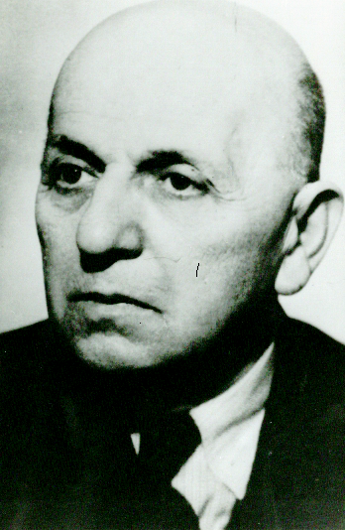
Константин Илиев Константинов е български писател и преводач, автор на разкази, пътеписи и много приказки за деца. Той е родом от Сливен, където преминава детството и юношеството му.

Slide 4
Роден е на 20.08.1890 година в семейство на учители. Майка му - Ганка Андонова е племенничка на сливенския поет и учител Добри Чинтулов. Константин Константинов завършва гимназия в гр.Сливен, а след това право в Софийски университет.

Slide 5
През 2004 година е учредена национална награда „ Константин Константинов” от Министерството на културата. Умира на 3 януари 1970г. в София.

Slide 6

„НА ПОЛЕТО“

Slide 7



Кой от героите липсва на рисунката?

Slide 8
РАБОТЕН ЛИСТ
1. „На полето“ е:
а) стихотворение;
б) приказка;
в) разказ.

Slide 9
РАБОТЕН ЛИСТ
2. Авторът на произведението е:
а) Константин Константинов;
б) Георги Константинов;
в) Леда Милева.

Slide 10
РАБОТЕН ЛИСТ
3. Героите в разказа са:
а) макът, лайкучката, синчецът и жълтурчето;
б) лайкучката, синчецът и жълтурчето;
в) макът, синчецът и жълтурчето.

Slide 11
РАБОТЕН ЛИСТ
4. Свържете героите с техните описания:
скромна, смела макът
присмехулно синчецът
глупав, зъл, горделив жълтурчето
плах и смирен лайкучката

Slide 12
РАБОТЕН ЛИСТ
5. Кой момент от изброените е излишен?
а) На полето;
б) Злият мак;
в) Свенливият синчец;
г) Лайкучката презира мака;
д) Спорът на цветята;
е) Бурята;
ж) Сватбата на синчеца и лайкучката.

Slide 13

БЛАГОДАРЯ ЗА ВНИМАНИЕТО!
Изготвил: Севдалина Йовчева

